Slide 1
Bài 31: ĐỘNG VẬT
Động vật
Động vật không xương sống
Ruột khoang
Giun
Động vật đã có xương sống
Cá
Thân mềm
Chân khớp
Lưỡng cư
Bò sát
chim
Thú (Động vật có vú)

Slide 2
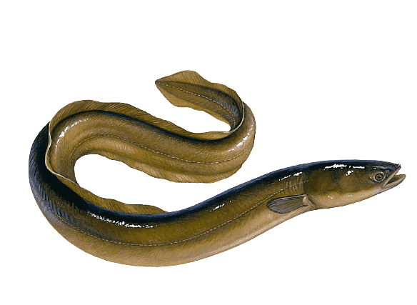
CÁ

Slide 3
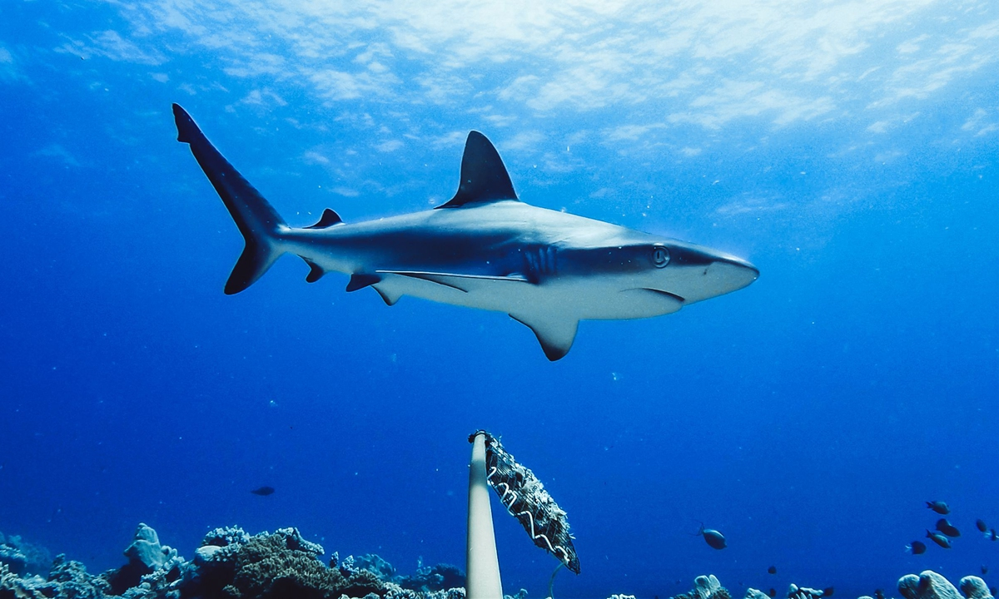
CÁ

Slide 4
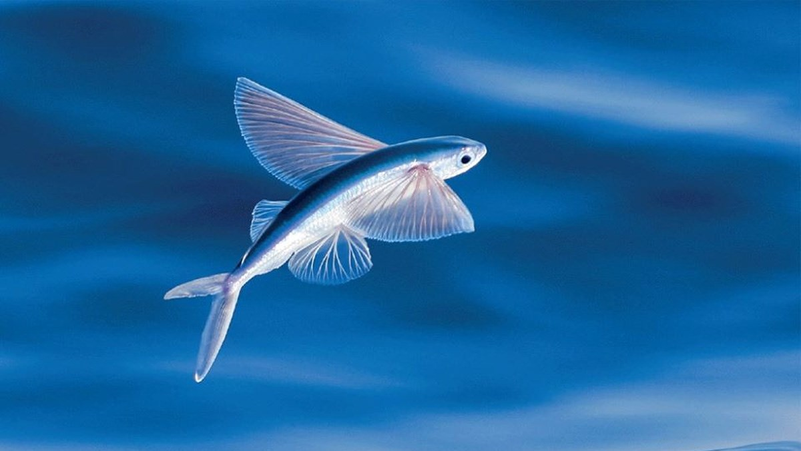
CÁ

Slide 5
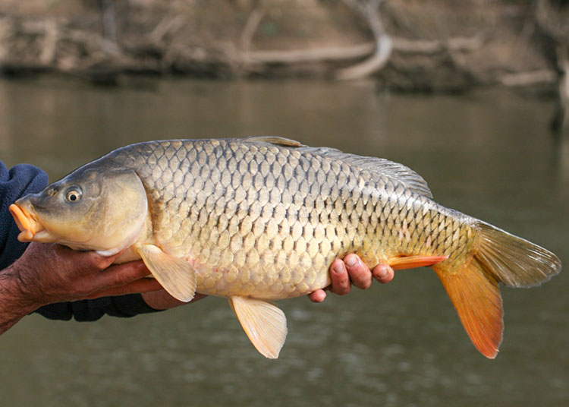
CÁ

Slide 6
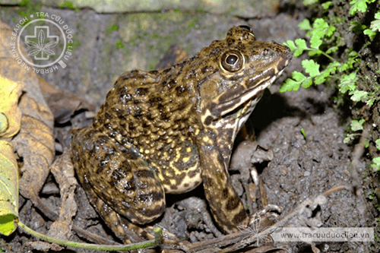
LƯỠNG CƯ

Slide 7
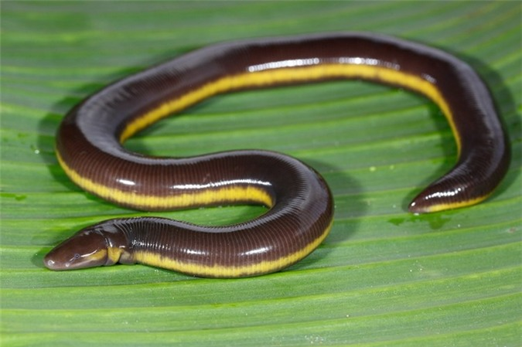
LƯỠNG CƯ

Slide 8
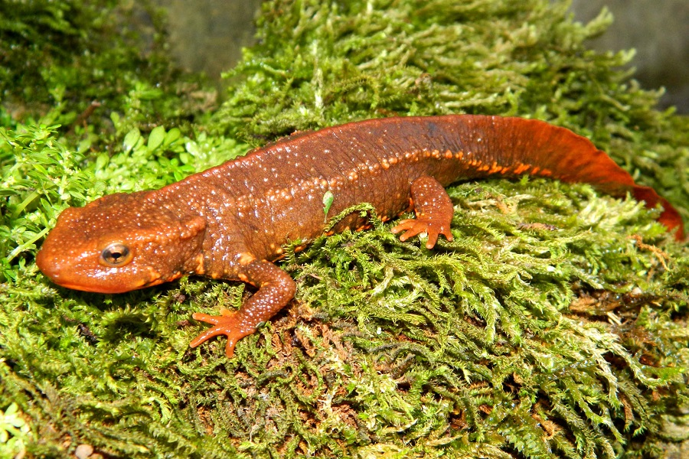
LƯỠNG CƯ

